Slide 1
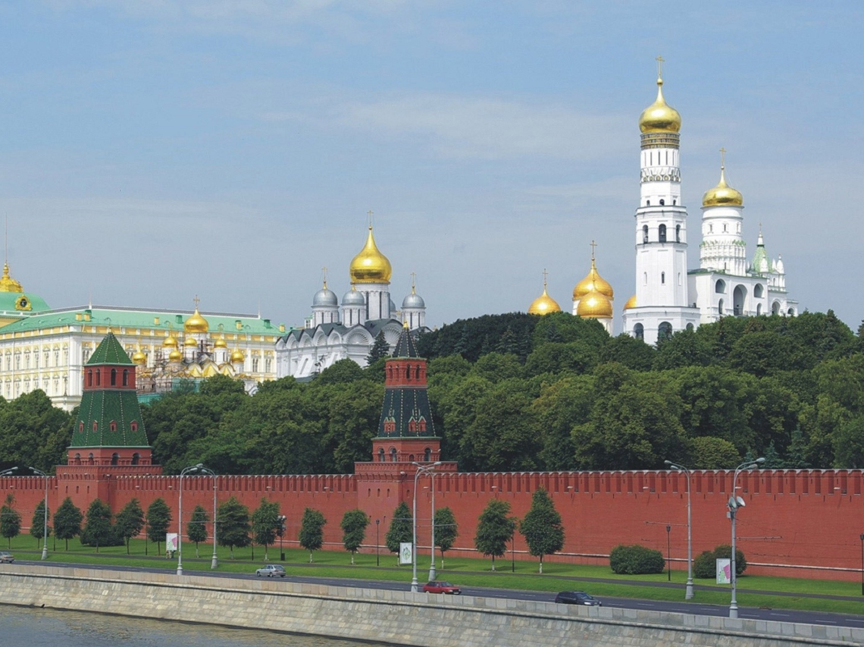
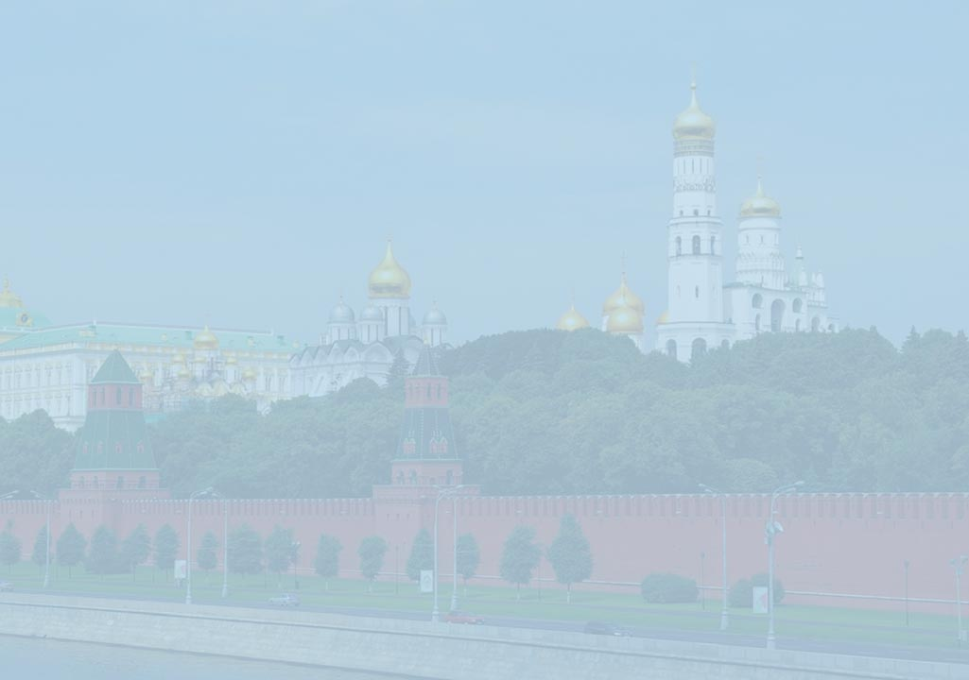
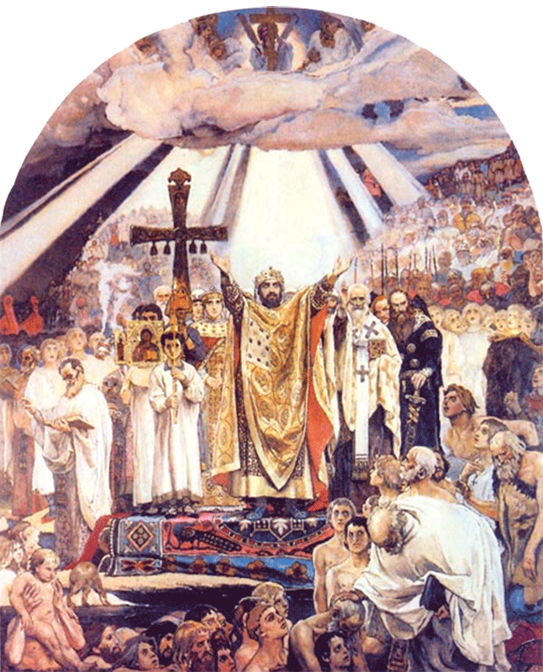
ПРАВОСЛАВНАЯ КУЛЬТУРА РОССИИ
ИКОНА

Slide 2
18. «ТРОИЦА» ПРЕПОДОБНОГО АНДРЕЯ РУБЛЕВА

Slide 3
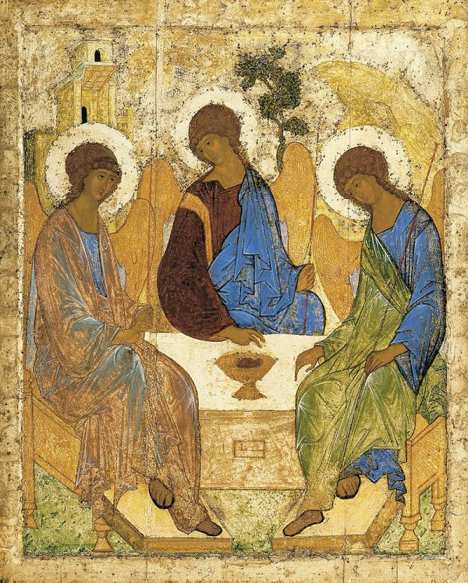
Троица. Преподобный Андрей Рублев

Slide 4
Каждый мазок и каждая линия проведены трепетной рукой. Цвет не составляется заранее. Одна краска просвечивает сквозь другую, и одежды боковых Ангелов, подобных которым нет на земле, мерцают и переливаются. А в одеждах среднего Ангела — созвучие густо-вишневого, золота и знаменитого рублевского «голубца» — чистейшей ляпис-лазури, самой драгоценной и очень любимой древними мастерами краски.
Г. Ветрова. «Русское искусство»

Slide 5
Легкие и чистые сочетания цвета «подсмотрены» у русской природы — васильки в спелых хлебах, сизо-зеленые оттенки зреющей ржи, цвет летнего неба, золото солнечных лучей. Лица Ангелов под пышными шапками волос и похожи, и не уловимо разнятся. Вместе с кротостью в них есть «крепость», неодолимая внутренняя сила.
Г. Ветрова. «Русское искусство»

Slide 6
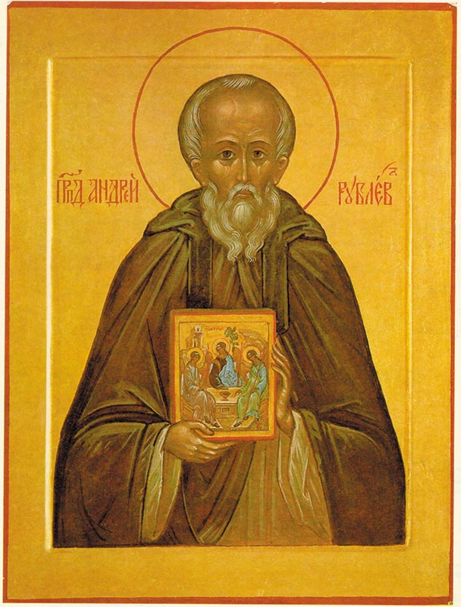

Slide 8
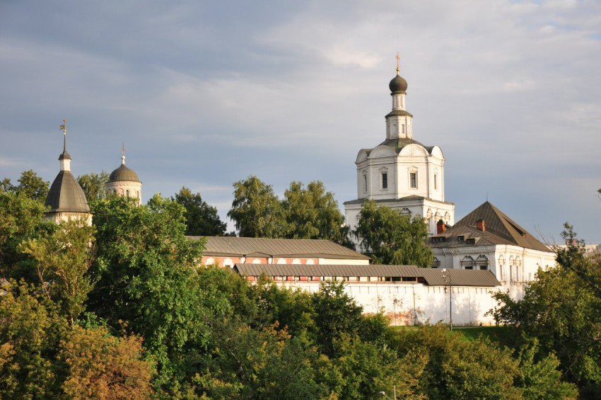
Спасо- Андроников монастырь. Москва. Здесь покоятся мощи преподобного Андрея Рублева

Slide 9
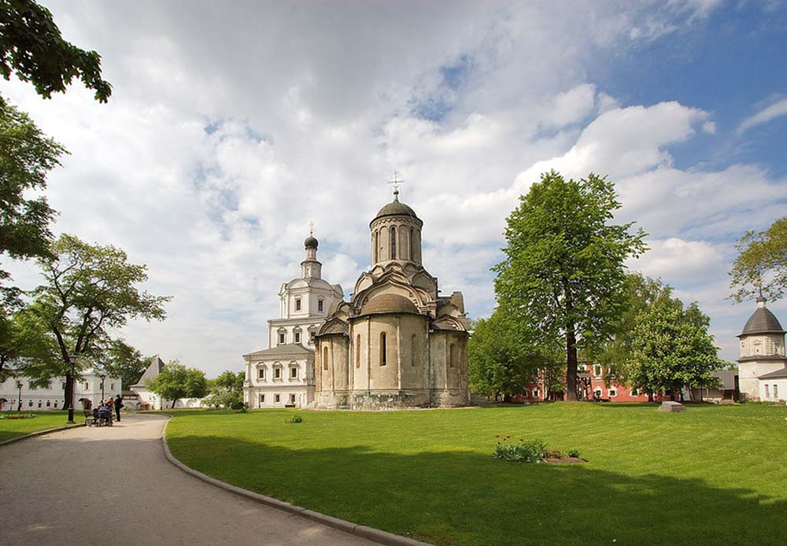
Спасо- Андроников монастырь. Москва. Здесь покоятся мощи преподобного Андрея Рублева

Slide 10
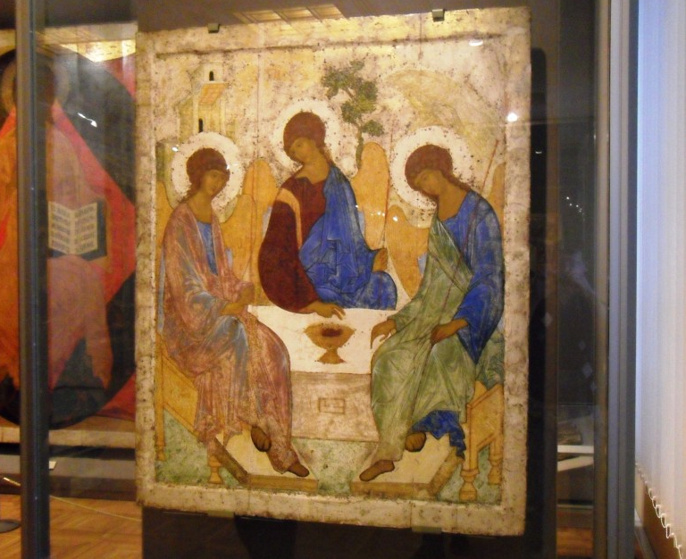
«Троица» Андрея Рублева в Государственной Третьяковской галерее

Slide 11
«Троица» Андрея Рублева не случайно осознается нами как высочайшее достижение русского искусства. Созданная в итоге длительного творческого пути одного мастера, она вместе с тем воплощает в себе работу творческой мысли нескольких поколений.
Как и всякий другой средневековый художник, Рублев высоко ставил значение традиции и коллективного труда.
Г. И. Вздорнов. «„Троица“ Андрея Рублева»

Slide 12
Все лучшие черты русской культуры XV века соединились в «Троице»: ее глубокая связь с насущными вопросами жизни; внешне отвлеченная, но вместе с тем поразительно конкретная по содержанию форма философского обобщения; способность выражать в иконографических образах национальный характер.
Г. И. Вздорнов. «„Троица“ Андрея Рублева»

Slide 13
«Троица» принадлежит к тем редким произведениям искусства, которые никогда не перестанут волновать людей... ибо момент настоящего осмыслен в ней с точки зрения вечного.
Г. И. Вздорнов. «„Троица“ Андрея Рублева»

